Slide 1
4. Evaluación de los criterios por tecnología

Slide 2
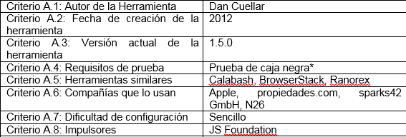
Evaluación de los criterios para Appium

Slide 3
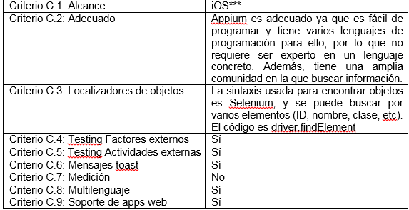
Evaluación de los criterios para Appium

Slide 4
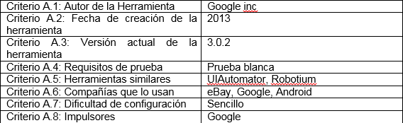
Evaluación de los criterios para Espresso

Slide 5
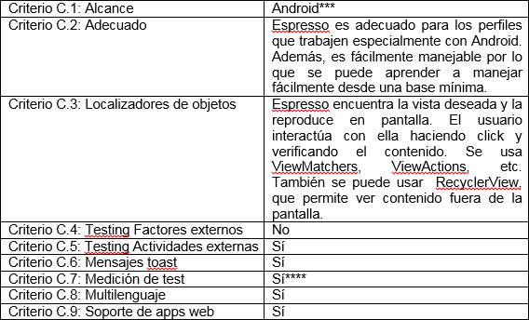
Evaluación de los criterios para Espresso

